Slide 1
Муниципальное бюджетное дошкольное образовательное учреждение «Детский сад «Седарчий»
ПОРТФОЛИО
инструктора по физической культуре

Slide 2
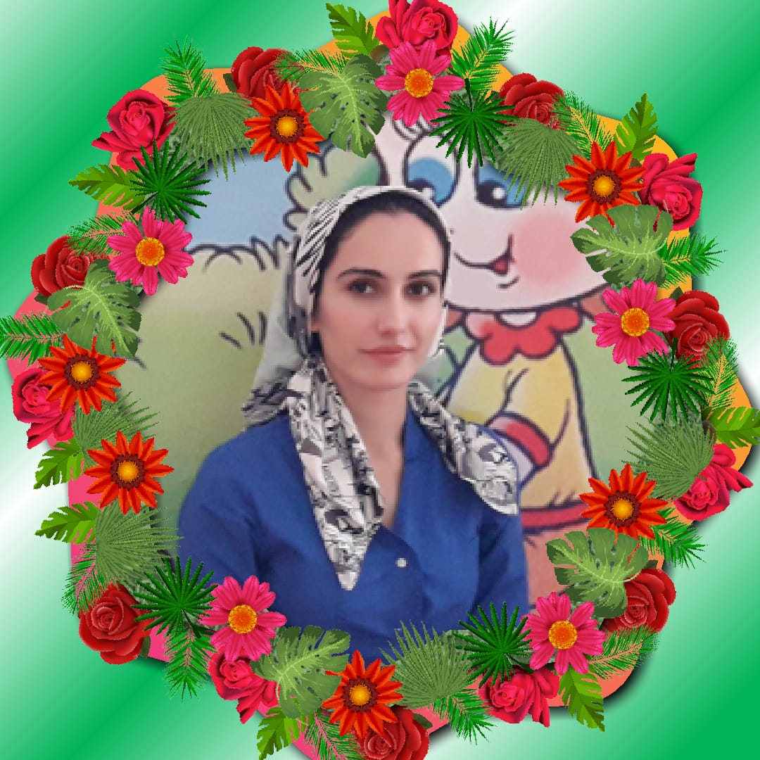
Данилханова Петимат Бадрудиевна
Образование: среднее профессиональное
образовательное учреждение:
Гудермесский педагогический колледж С. С-А. Джунаидова»
год окончания: 2017г.
специальность: преподавание в начальных классах
Профессиональная переподготовка
образовательное учреждение:
Автономная Некоммерческая Организация Дополнительного Профессионального Образования «Институт Профессионального Образования и Развития» г. Рязань
год окончания: 2018 г.
специальность: «Учитель физической культуры».
Педагогический стаж работы: 4 года
в данном учреждении: 4 года

Slide 3
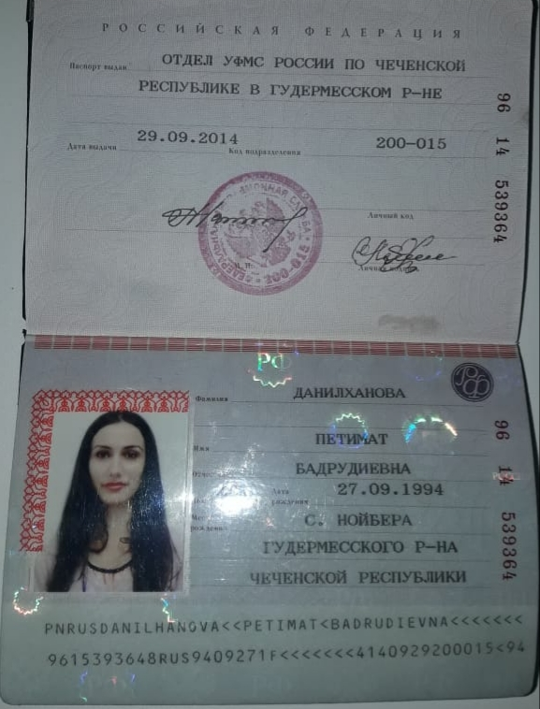

Slide 4
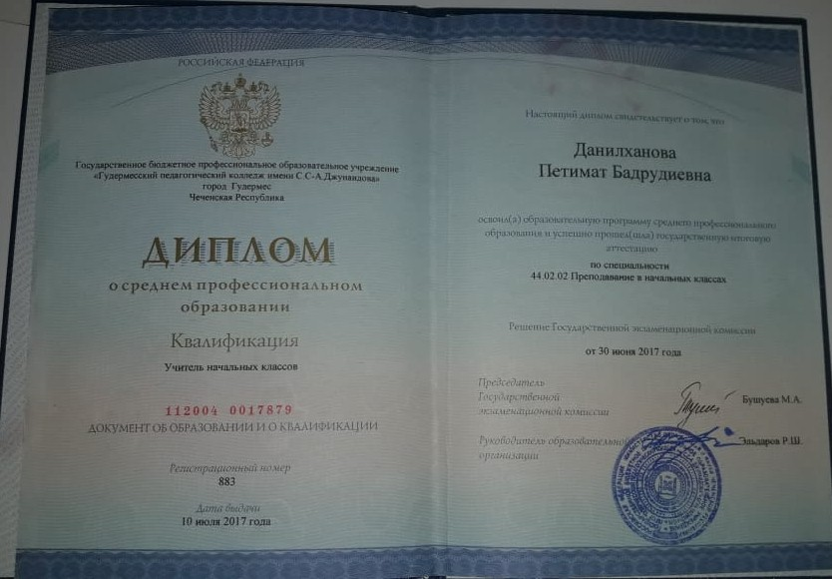
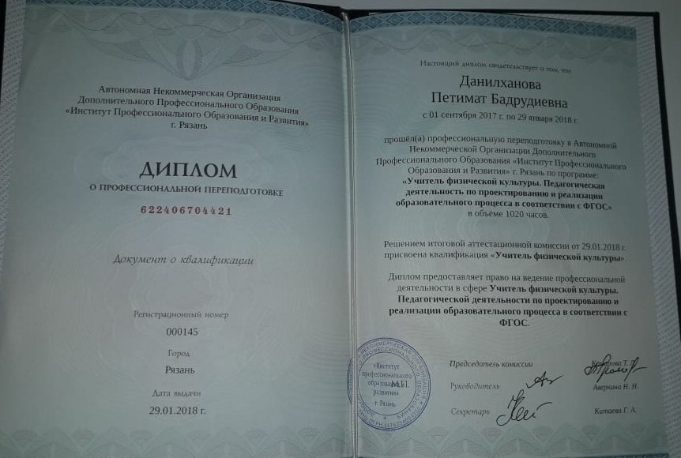

Slide 5
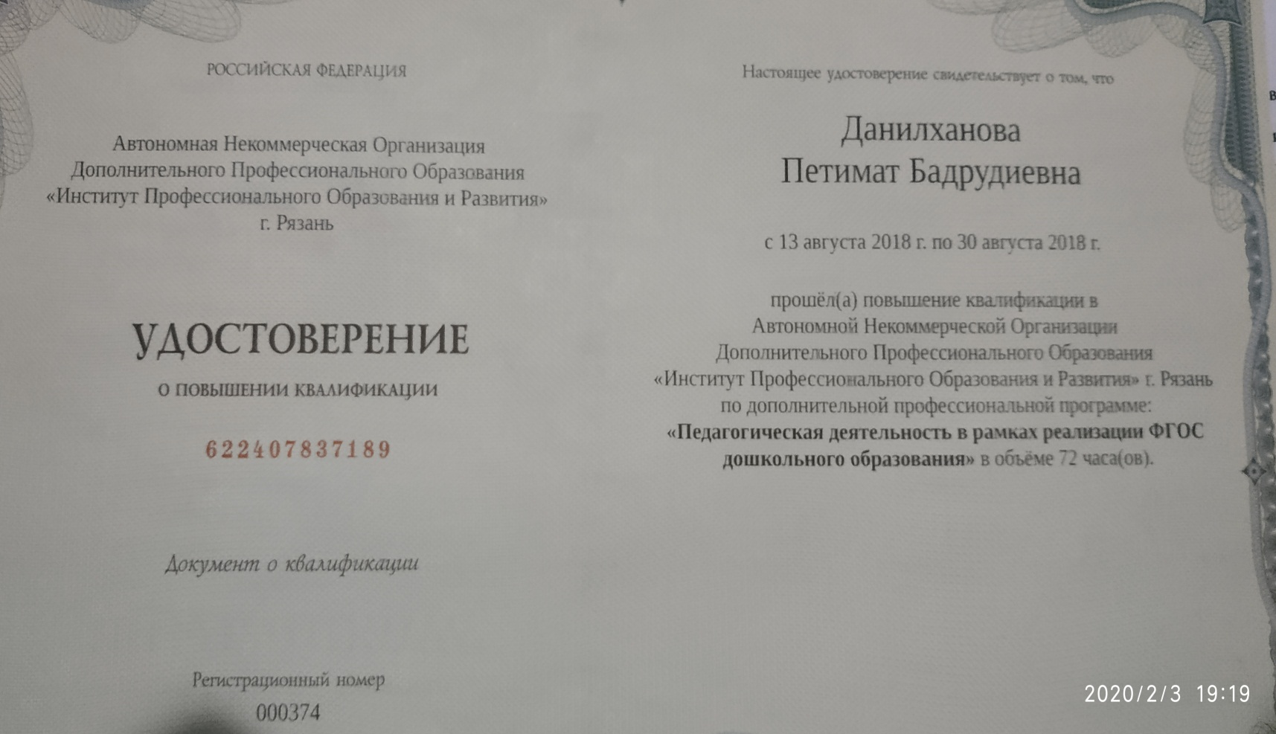
КУРСЫ ПОВЫШЕНИЯ КВАЛИФИКАЦИИ

Slide 6
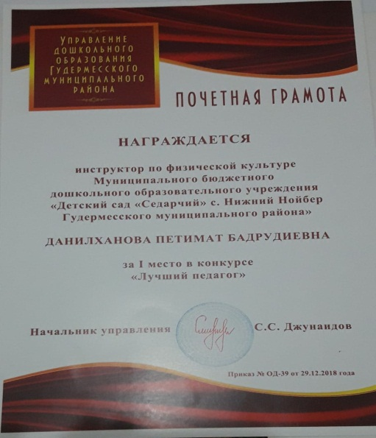
МОИ НАГРАДЫ

Slide 7
Мой девиз
Ну–ка ,встали ,ну-ка, вместе
Дружно, весело и с песней Вышли утром на зарядку! Будет все у нас в порядке!
Нам поможет физкультура:
Будет стройною фигура,
здоровье через край! Ты об этом твердо знай!

Slide 8
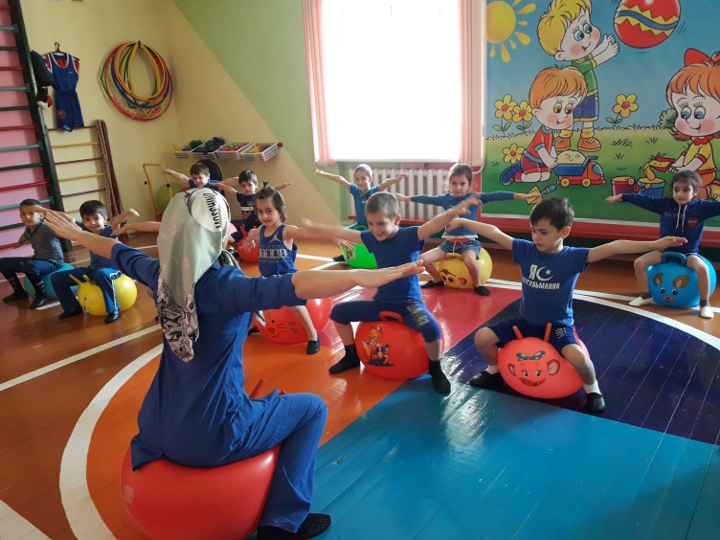
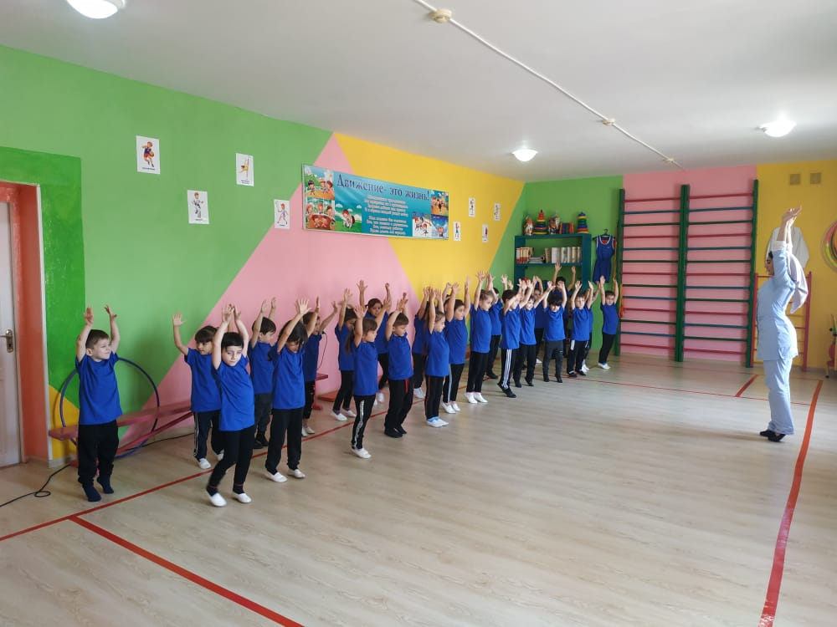
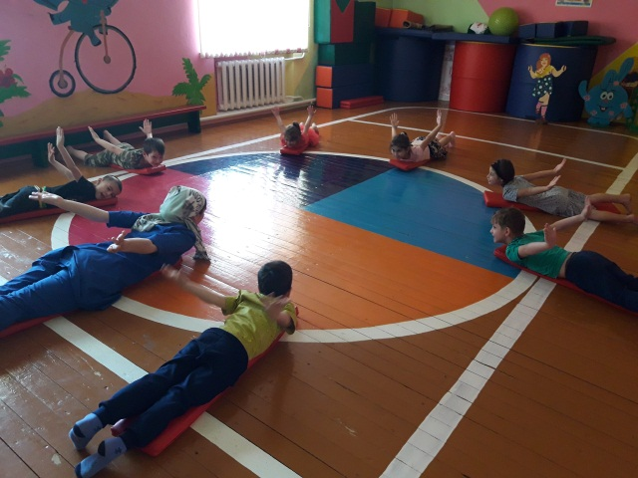
Физическое воспитание дошкольников
Утренняя гимнастика-обязательная часть ежедневного режима ребенка в детском саду.
Она создает бодрое настроение, хорошее самочувствие, желание деятельности, обеспечивает постепенный переход от сна к бодрствованию, приучает детей к определенному режиму, дисциплинирует их.

Slide 9
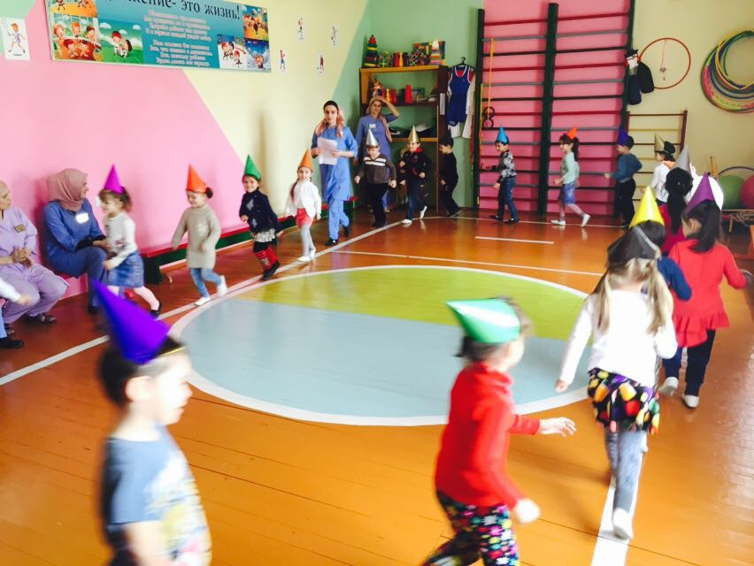
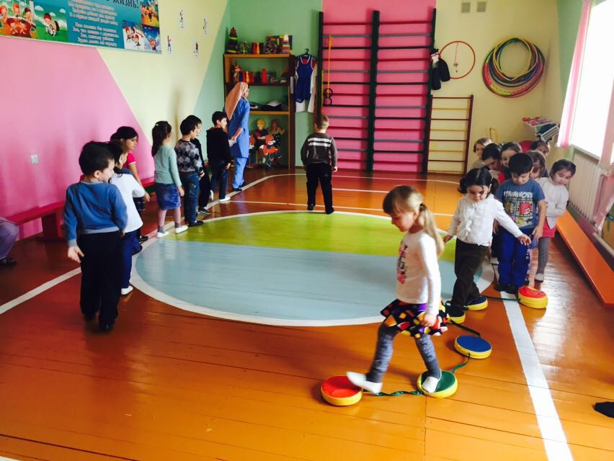
Физическое воспитание дошкольников
Упражнения в ходьбе
Ходьба является естественным способом передвижения ребенка в пространстве, относящимся к типу циклических движений. Задачей упражнений, формирующих правильный навык ходьбы, является воспитание у ребенка правильной осанки, легкого, устремленного вперед шага, согласованности движений рук и ног, содействующей уравновешиванию всего тела, формированию свода стопы.

Slide 10
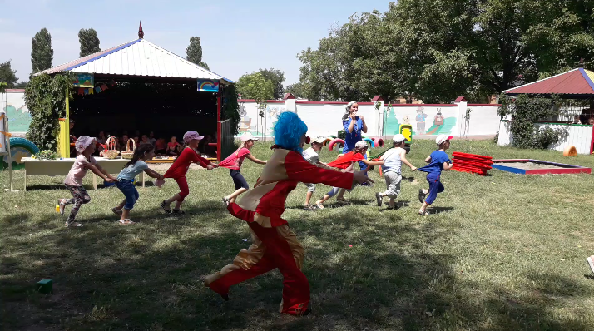
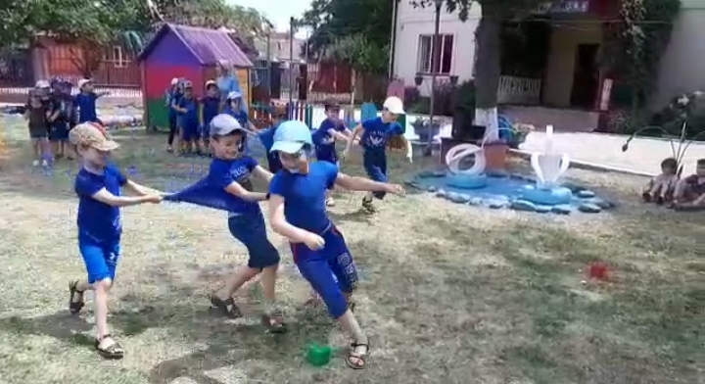
Физическое воспитание дошкольников
Бег
Бег- интенсивное движение. Он оказывает большую функциональную нагрузку на весь организм ребенка, является хорошим средством тренировки органов дыхания и кровообращения, воспитания быстроты и выносливости. Задачей упражнений при обучению бегу является выработка легкого, быстрого, свободного, устремленного вперед движения с хорошей координацией рук и ног.

Slide 11
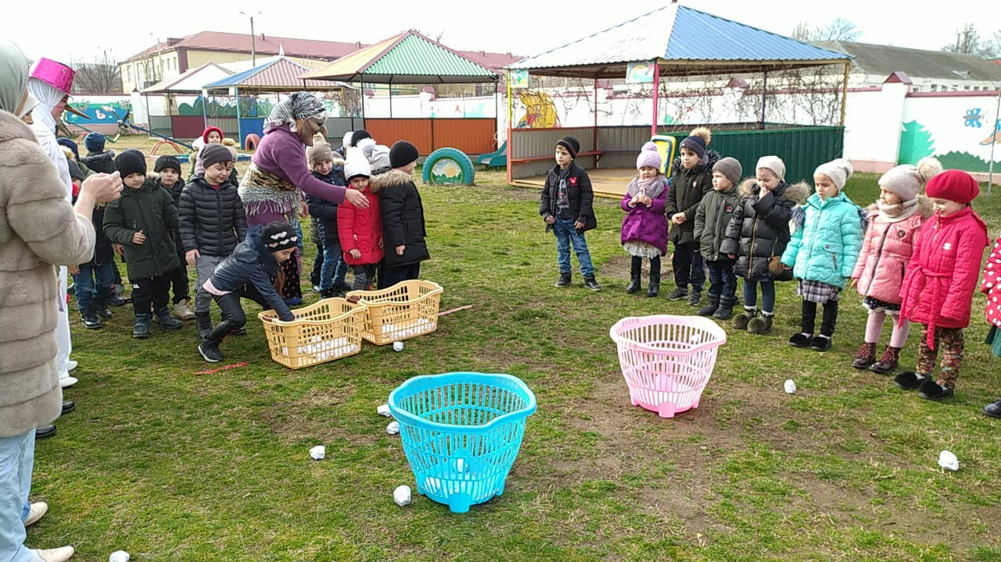
Физическое воспитание дошкольников
Упражнения в метании
Метание и ловля широко распространены в двигательной деятельности и играх детей дошкольного возраста. В дошкольном возрасте ребенку доступно метание вверх, вперед, вниз. Упражнения в метании и ловле воспитывают ловкость, глазомер, способствуют укреплению мышц ног, туловища и особенно рук и плечевого пояса. Они содействуют также совершенствованию координации движений.

Slide 12
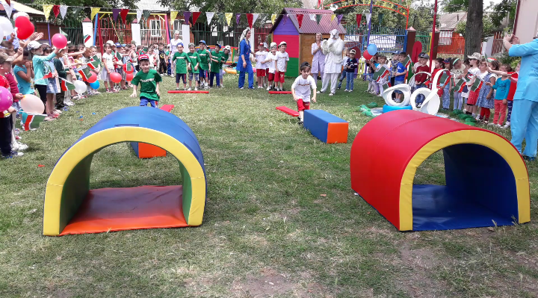
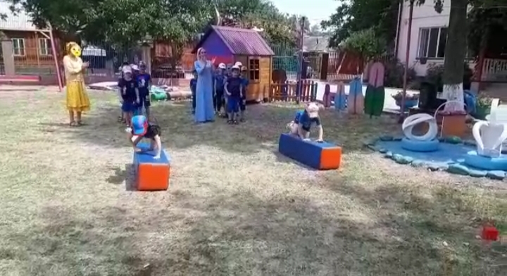
Физическое воспитание дошкольников
Упражнения в ползании и лазанье
Ползание, подлезание, пролезание, перелезание, влезание, лазание полезны для гармонического физического развития ребенка и формирования осанки; они способствуют развитию опорно-двигательного аппарата, оказывают благоприятное влияние на сердечно-сосудистую и дыхательную систему.

Slide 13
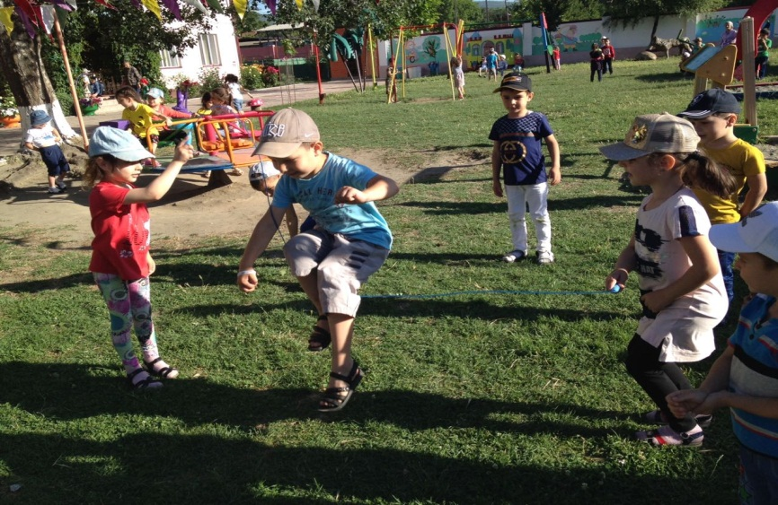
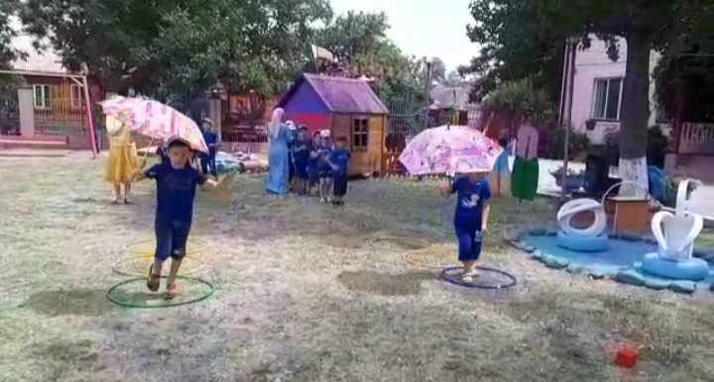
Физическое воспитание дошкольников
Упражнения в прыжках
Прыжки характеризуются сильными, но кратковременными мышечными усилиями. В детском саду применяются подскоки на месте, с продвижением, прыжки с места и с разбега в длину и в высоту, прыжки с высоты ( в глубину), через предметы, прыжки со скакалкой. При выполнении прыжков усиливается кровообращение и дыхание, развиваются мышцы ног, живота и всего туловища, укрепляются связки и суставы нижних конечностей.

Slide 14
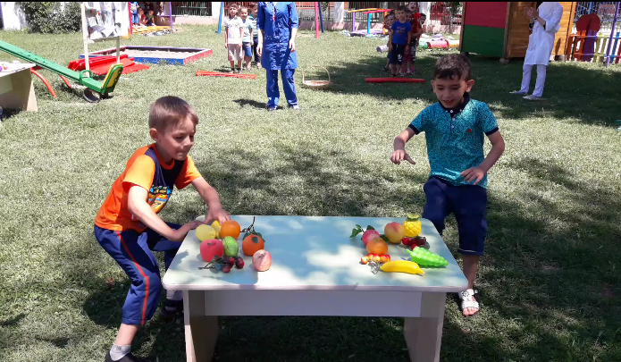
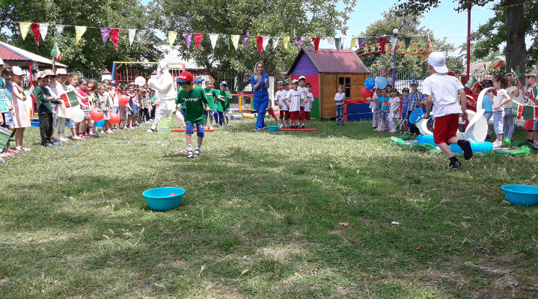
Физическое воспитание дошкольников
Подвижные игры
Содержание подвижных игр составляют разнообразные виды движений: бег, прыжки, метания, лазание и т. п. Структуру игры и взаимоотношения играющих определяют и регулируют правила. Важнейшей чертой подвижных игр является комплексный характер их взаимодействий на моторную и психическую сферу детей, на функции организма, на проявление двигательных, волевых, интеллектуальных и моральных качеств.

Slide 15
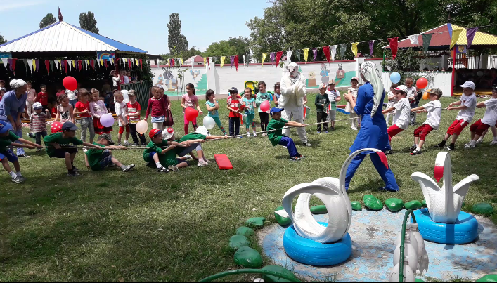
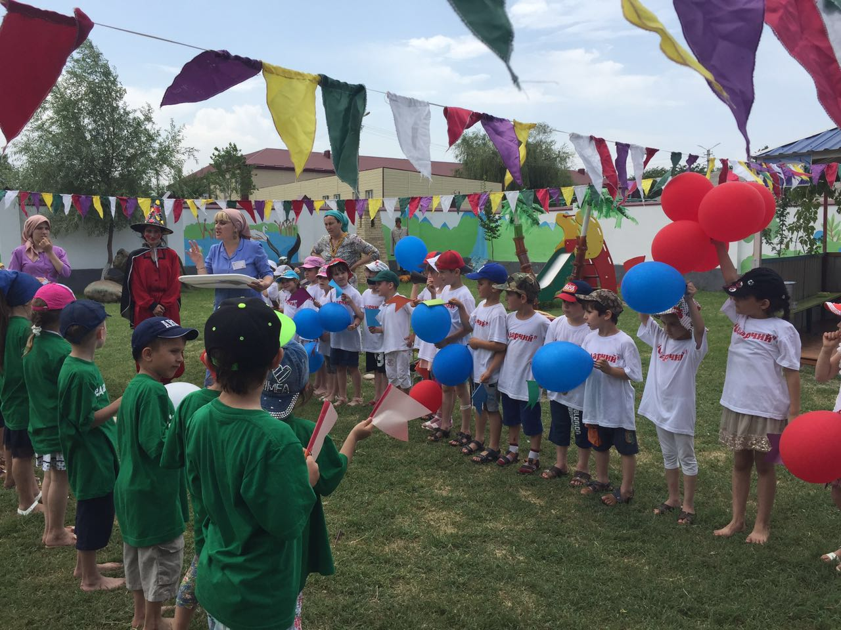
Физическое воспитание дошкольников
Дни здоровья
развитие основных движений и физических качеств;
закрепление знания детей о влиянии на здоровье двигательной активности, закаливания, питания, свежего воздуха, настроения;
создание условий для самостоятельной деятельности детей, отдыха и получения новых впечатлений.

Slide 16
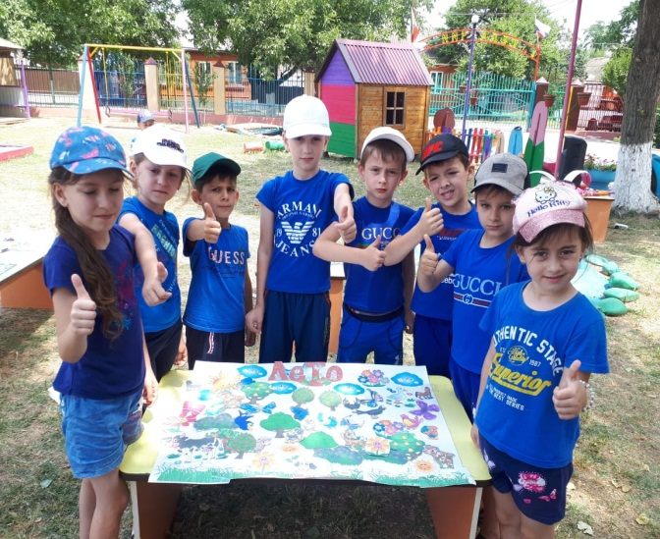
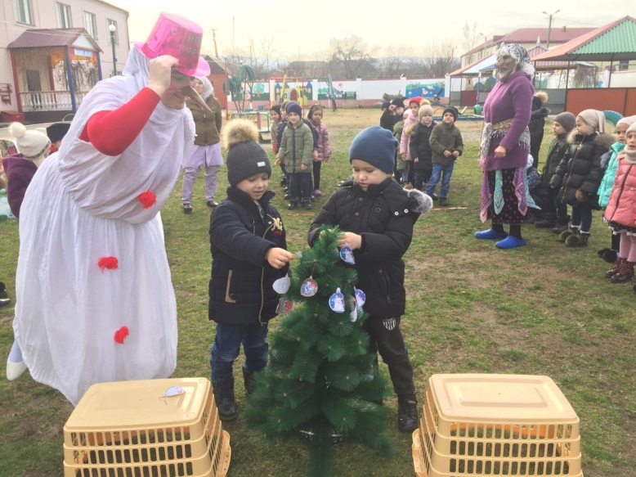
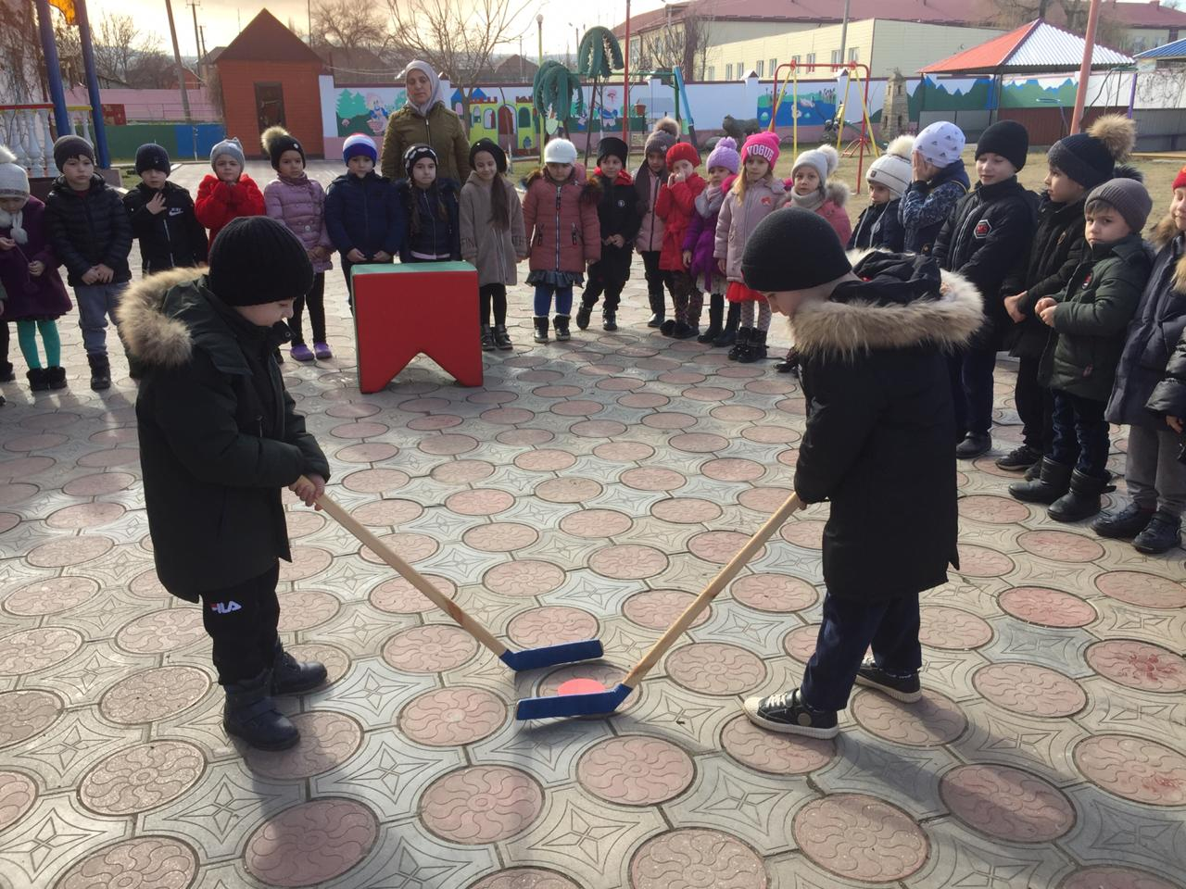
Физическое воспитание дошкольников
Физкультурные досуги

Slide 17
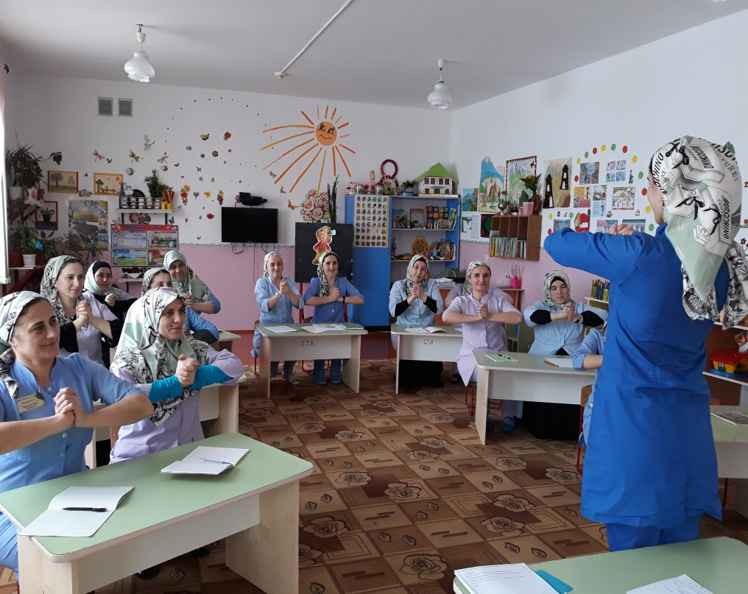
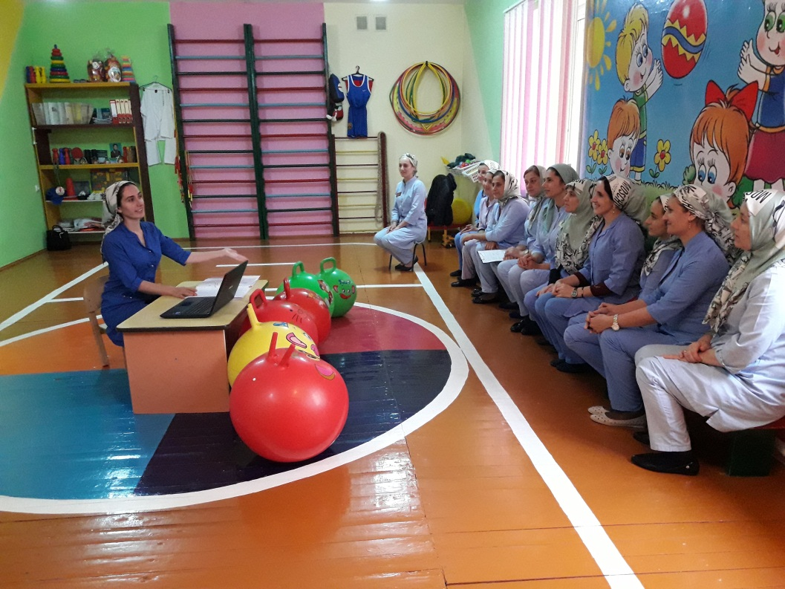
Взаимодействие с педагогами

Slide 18
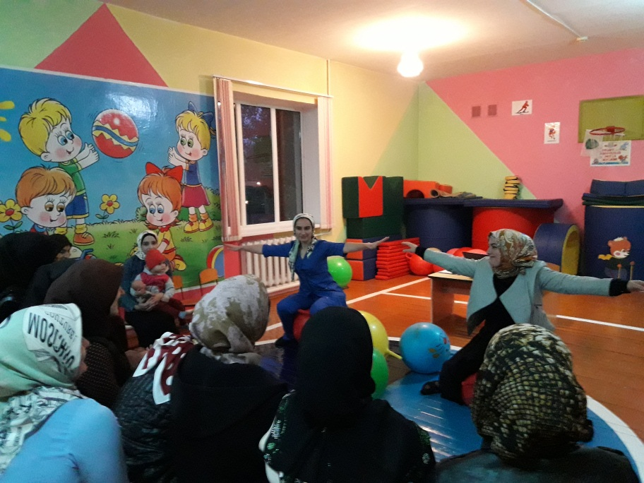
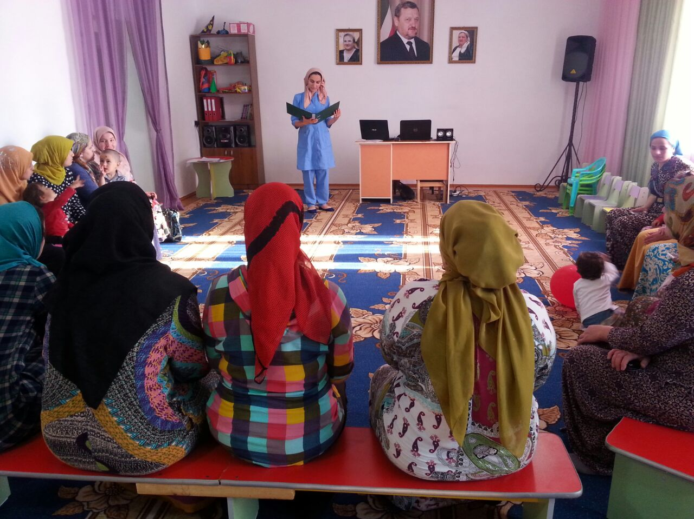
Физическое воспитание дошкольников
Работа с родителями
В детском саду могут оказать большую помощь родителям в приобретении знаний о физическом воспитании детей: организуются уголки для родителей, проводятся консультации, беседы, открытые занятия, совместные мероприятия.

Slide 19
Методическая копилка
Рабочая программа инструктора по физической культуре для детей от 3 до 7 лет
Календарное планирование для второй младшей, средней, старшей и подготовительной групп
Картотека утренней гимнастики
Конспекты, сценарии физкультурных досугов и развлечений
Картотека подвижных игр для детей дошкольного возраста
Картотека физкультурных минуток
Кричалки для детей дошкольного возраста
Консультации для родителей и педагогов

